Slide 1
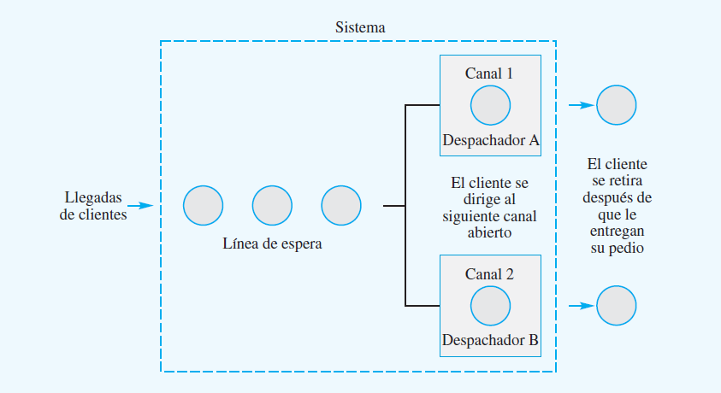
LÍNEA DE ESPERA DE DOS CANALES EN PARALELO

Slide 2
1. Las llegadas siguen una distribución de probabilidad de Poisson.
2. El tiempo de servicio de cada canal sigue una distribución de probabilidad exponencial.
3. La tasa de servicios es la misma para cada canal.
4. Las llegadas esperan en una sola línea de espera y luego se dirigen al primer canal abierto para que las atiendan.
Características de operación
Las siguientes fórmulas se utilizan para calcular las características de operación de líneas de espera de múltiples canales, donde

Slide 3
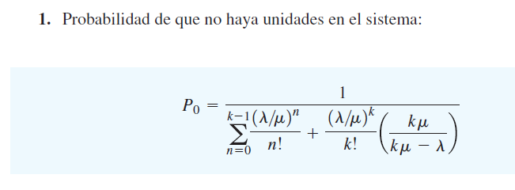
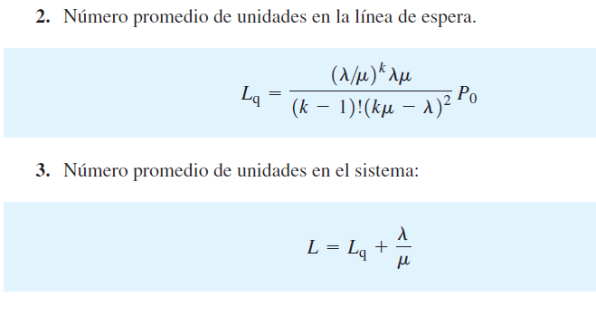
FORMULAS

Slide 4
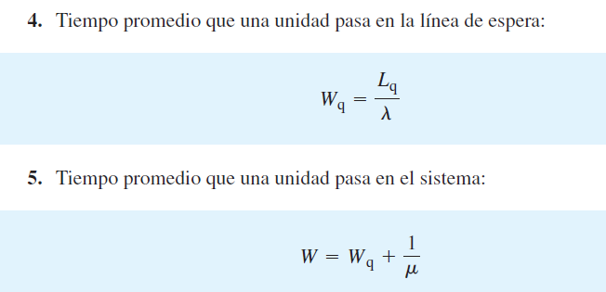
FORMULAS

Slide 5
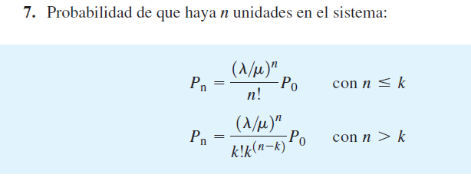
FORMULAS

Slide 6
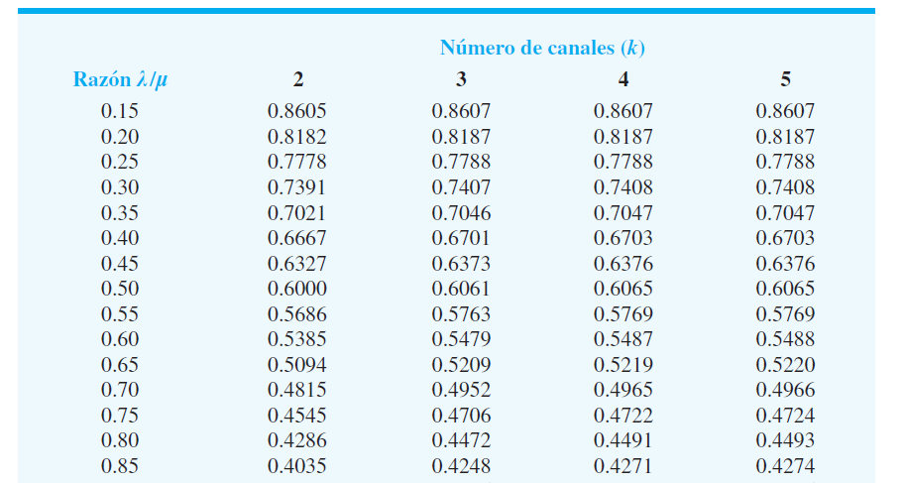

Slide 7
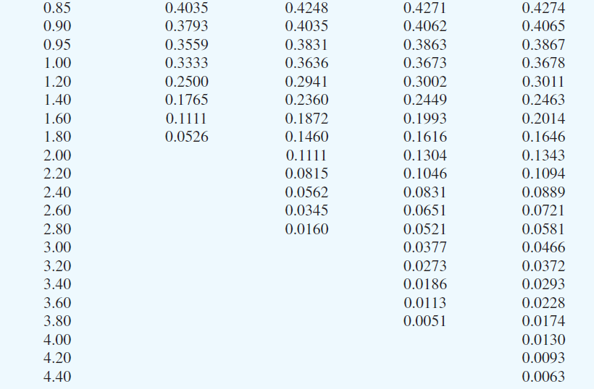

Slide 8
Ejemplo: Cadena de comida rápida
Un restaurante de comida rápida tiene dos servidores en paralelos que atienen a una velocidad de 1 cliente por minuto cada canal, con una tasa de llegadas de o,75 clientes por minutos.
Encontrar la probabilidad que el (1) sistema este vacío, (2)promedio de clientes en fila (3) en el sistema, (4) el tiempo que se pasa en la fila y (5) en el sistema,(6) la probabilidad que el sistema este ocupado y (7)la probabilidad que haya (1, 2, 3, 4 o mas unidades en el sistema).
- λ/N*μ=1/2*0,75= 0,66 < 1
(1) Con λ/μ= 0,75 por Tabla P(0) = O,4545

Slide 9
Ejemplo: Cadena de comida rápida
- Con λ/μ= 0,75 por Tabla P(0) = O,4545

Slide 11
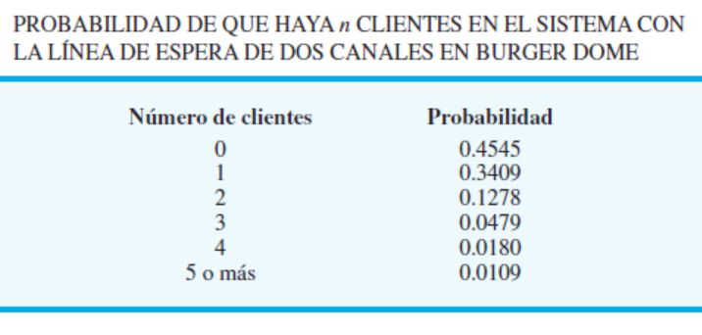
s1
s2

Slide 12
Una estación de peaje del interior cuenta con tres telepases que pueden procesar 60 autos por hora. En horario normal la estación recibe 150 automóviles.
¿Cuál es la probabilidad de llegar y que el sistema este vacío?
¿La probabilidad de que un auto que llega tenga que esperar?
Cantidad de autos promedio en el sistema
El concesionario de la autopista pretende que en promedio no esperen más de 2 autos en horario normal. ¿Deberá instalar otra cabina?
Tiempo que tardan por pasar por el peaje.
Tiempo promedio de espera

Slide 13
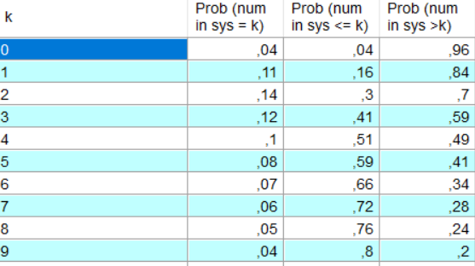

Slide 14
En modelos de línea de espera previos, la tasa de llegadas fue constante e independiente del número de unidades que había en el sistema. Con una población con fuente ﬁnita, la tasa de llegadas se reduce a medida que el número de unidades en el sistema se incrementa, porque con más unidades en el sistema, menos unidades están disponibles para que lleguen
Modelo de línea de espera con población finita
El número máximo de unidades o clientes que buscan ser atendidos se supone que es ﬁnito.
En esta situación la tasa de llegadas al sistema cambia, según el número de unidades que hay en la línea de espera, y se dice que el modelo tiene una población con fuente ﬁnita.
Las fórmulas de las características de operación de los modelos de línea de espera previos deberán modiﬁcarse para tener en cuenta el efecto de poblaciones ﬁnitas.

Slide 15
Con un solo canal, el modelo de línea de espera se conoce como modelo MM/1 con una población con fuente ﬁnita.
Modelo de línea de espera con población finita
El modelo basa en los siguientes supuestos:
La Línea tiene un solo canal
La población de unidades que buscan ser atendidas es ﬁnita.
Las llegadas de cada unidad sigue una distribución de probabilidad de Poisson, con una tasa media de llegadas λ.
Los tiempos de servicio siguen una distribución de probabilidad exponencial, con una tasa media de servicio μ.
La disciplina de línea es primeras llegadas, primeros servicios

Slide 16
Modelo de línea de espera con población finita
La tasa de llegadas del modelo M/M/1 con una población con fuente ﬁnita se deﬁne en función de qué tan frecuentemente llega una unidad o busca que la atiendan. Esta situación diﬁere de la de modelos de línea de espera previos. Con una población con fuente ﬁnita, la tasa de llegadas del sistema varía, según el número de unidades en el sistema. En lugar de ajustar con base en la tasa de llegadas variable, en el modelo de población con fuente ﬁnita λ indica la tasa de llegadas de cada unidad.

Slide 17
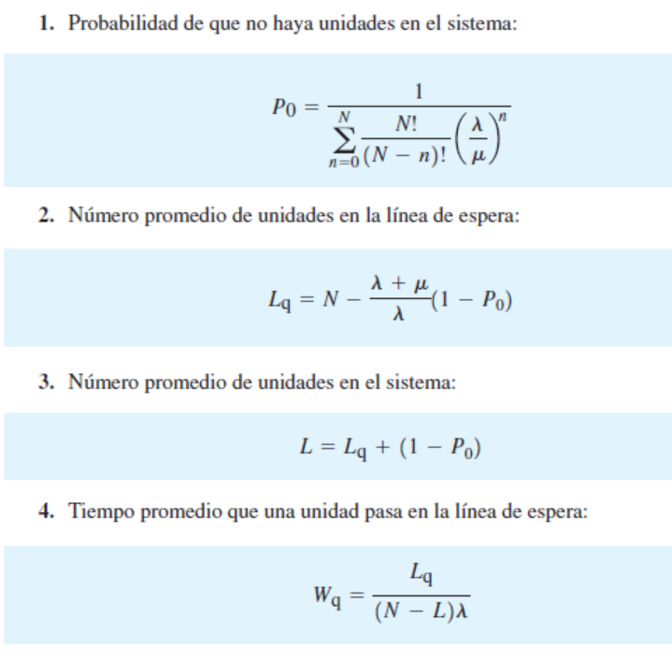
Modelo de línea de espera con población finita

Slide 18
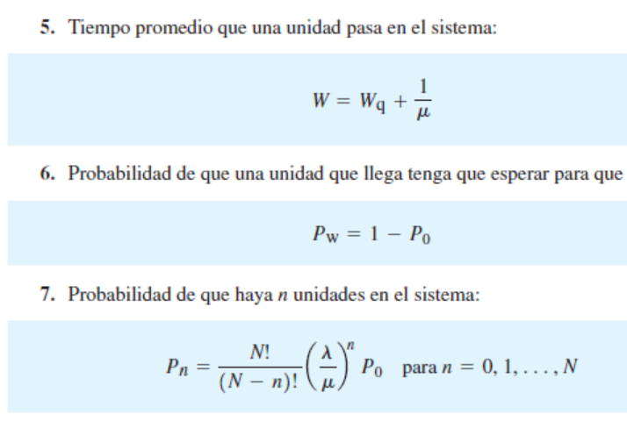
Modelo de línea de espera con población finita

Slide 19
Una de las aplicaciones primordiales del modelo M/M/1 con una población ﬁnita se conoce como problema de reparación de máquinas. En este problema se considera que un grupo de máquinas es la población ﬁnita de “clientes” que puede solicitar el servicio de reparación. Siempre que una máquina se descompone ocurre una llegada en el sentido de que se inicia una nueva solicitud de reparación. Si otra máquina se descompone antes de que se haya completado el trabajo de reparación en la primera, la segunda máquina comienza a formar una “línea de espera” para el servicio de reparación. Otras máquinas que se descompongan prolongarán la línea de espera. El supuesto de primera en llegar, primera en ser atendida indica que las máquinas se reparan en el orden en que se descomponen. El modelo M/M/1 muestra que una persona o canal está disponible para realizar el servicio de reparación. Para poner la máquina de nuevo en operación, cada máquina descompuesta debe ser reparada por la operación de canal único.

Slide 20
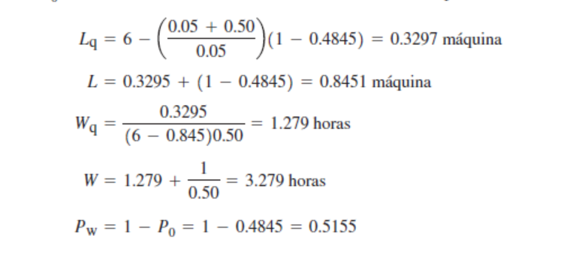
Ejemplo Una empresa utiliza un grupo de seis máquinas idénticas; cada una funciona un promedio de 20 horas entre descomposturas. Por tanto, la tasa de llegadas o solicitud de servicio de reparación de cada máquina es λ=1/20 = 0.05 por hora. Con las descomposturas ocurriendo al azar, se utiliza la distribución de probabilidad de Poisson para describir el proceso de llegada de máquinas descompuestas. Una persona del departamento de mantenimiento proporciona el servicio de reparación de canal único para las seis máquinas. Los tiempos de servicio exponencialmente distribuidos tienen una media de dos horas por máquina, o una tasa de servicios de μ=1/2 = 0.50 máquinas por hora.
Con λ= 0.05 y μ= 0.50, utilizamos las ecuaciones del modelo =

Slide 21
Como con otros modelos de línea de espera, las características de operación informan al gerente sobre la operación de la línea de espera. En este caso, el hecho de que una máquina descompuesta espere un promedio de Wq= 1.279 horas antes que se inicie el mantenimiento y el hecho de que más de 50% de las máquinas descompuestas esperen el servicio de reparación, Pw /ρ=0.5155, indica que puede que se requiera una sistema de dos canales para mejorar el servicio de reparación de las máquinas.

Slide 22
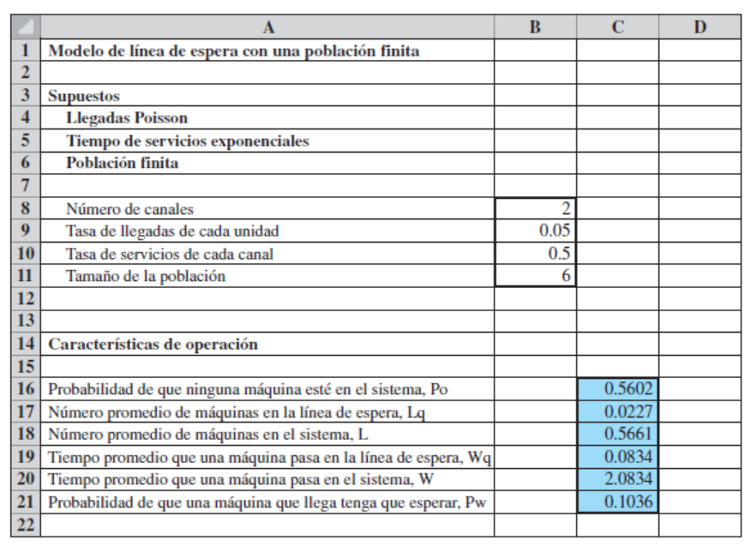
Los cálculos de las características de operación de una línea de espera de población con fuente ﬁnita de múltiples canales son más complejos que los de un modelo de canal único. Una solución por computadora es virtualmente obligatoria en este caso. La hoja de trabajo Excel para el sistema de reparación de máquinas de dos canales. Con dos reparadores, el tiempo de espera promedio de una máquina descompuesta se reduce a Wq =0.0834 horas, o 5 minutos, y sólo 10%, Pw = 0.1036 de las máquinas descompuestas esperan para ser reparadas. Así, el sistema de dos canales mejora signiﬁcativamente la operación de servicio de reparación. Por último, considerando el costo del tiempo ocioso de cada máquina y el costo del personal de reparación, la gerencia puede determinar si el servicio mejorado del sistema de dos canales es efectivo en cuanto a costos.

Slide 23
Algunas relaciones generales de modelos de línea de espera
Se presentaron fórmulas para calcular las características de
operación de líneas de espera de un solo canal y, múltiples canales con llegadas Poisson y tiempos de servicio exponenciales. Las características de interés incluyeron:
Lq número promedio de unidades en la línea de espera
L número promedio de unidades en el sistema
Wq tiempo promedio que una unidad pasa en la línea de espera
W tiempo promedio que una unidad pasa en el sistema
John D. C. Little demostró que existen varias relaciones entre estas cuatro características y que estas relaciones se aplican a una amplia variedad de sistemas de línea de espera. Dos
de las relaciones, conocidas como ecuaciones de flujo de Little son:

Slide 24
Otra expresión general que se aplica a modelos de línea de espera es que el tiempo promedio en el sistema, W, es igual al tiempo promedio en la línea de espera, Wq, más el
tiempo de servicio promedio. Para un sistema con tasa de servicios μ, el tiempo de servicio medio es 1/ μ. Así, tenemos la relación general

Slide 25
La ventaja de las ecuaciones de flujo de Little es que muestran las relaciones que existen entre las características de operación L, Lq, W y Wq en cualquier sistema de línea de espera. Las llegadas y los tiempos de servicio no tienen que
seguir una distribución de probabilidad específica para
que se puedan aplicar las ecuaciones de flujo.

Slide 26
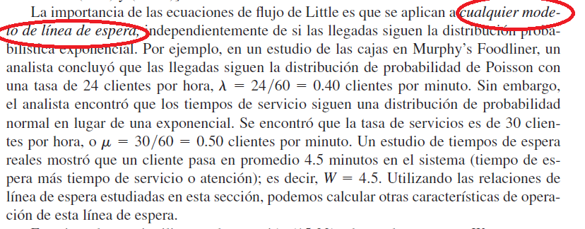

Slide 27
COSTOS DEL MODELO DE FILA DE ESPERA
Para desarrollar un modelo de costo total de una línea de espera, comenzamos por definir la notación que se utilizará:
cw costo de espera por periodo de tiempo de cada unidad
L número promedio de unidades en el sistema
cs costo de servicio por periodo de tiempo de cada canal
k número de canales
TC costo total por periodo de tiempo
El costo total es la suma del costo de espera y el costo de servicio; es decir,

Slide 28
FORMA GENERAL DE LAS CURVAS DE COSTO DE ESPERA,COSTO DE SERVICIO Y TOTAL EN MODELOS DE LÍNEA DE ESPERA

